Slide 1
VUI MỪNG CHÀO ĐÓN CÁC EM TỚI BÀI HỌC MỚI!

Slide 2

KHỞI ĐỘNG
GHÉP
ĐÔI

Slide 3
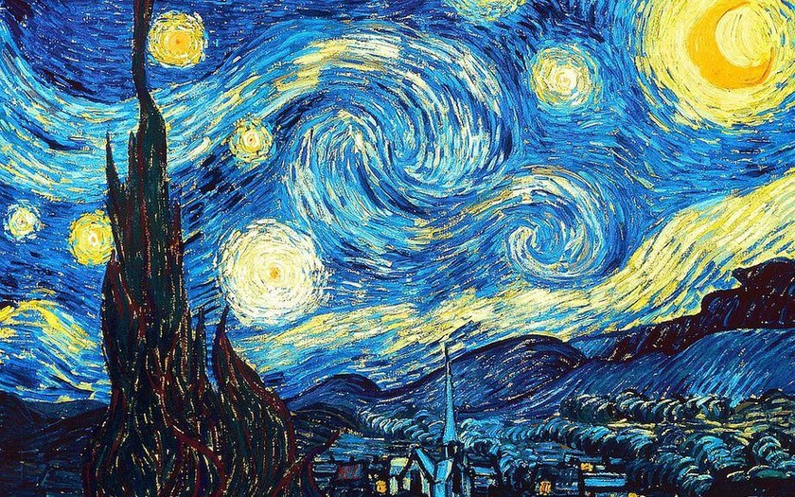
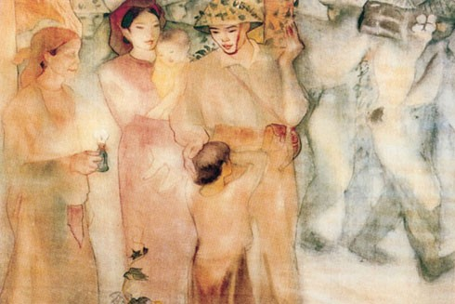
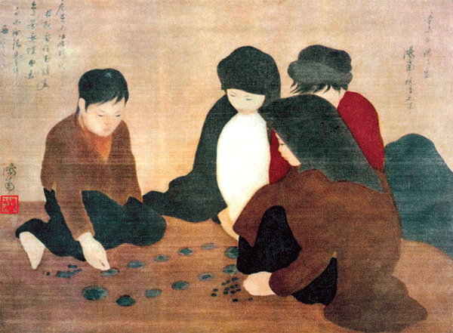
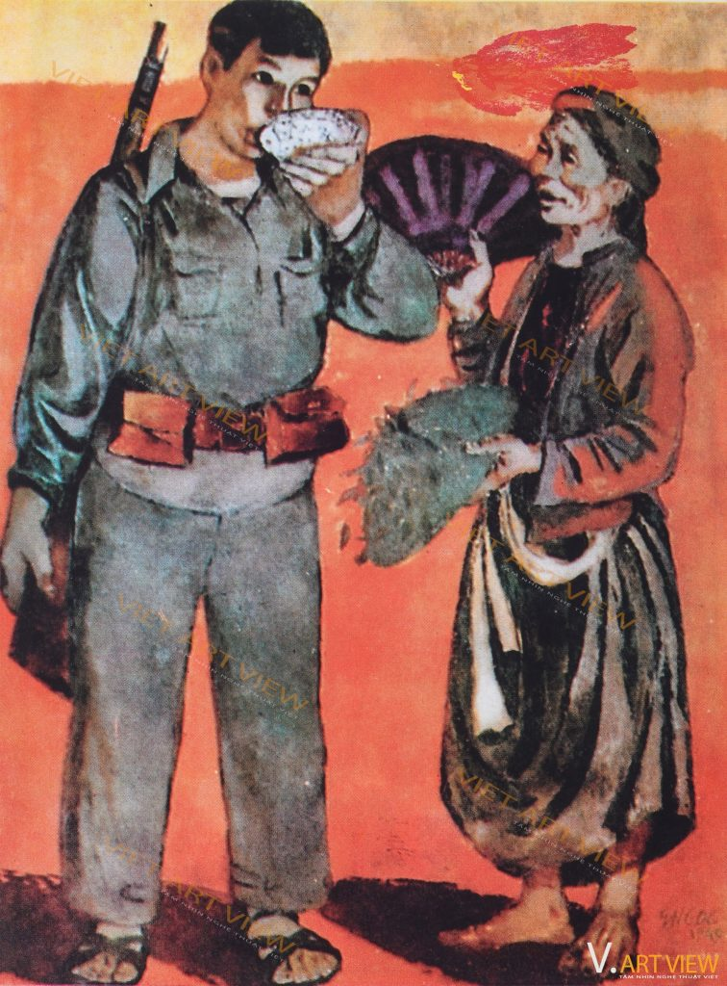
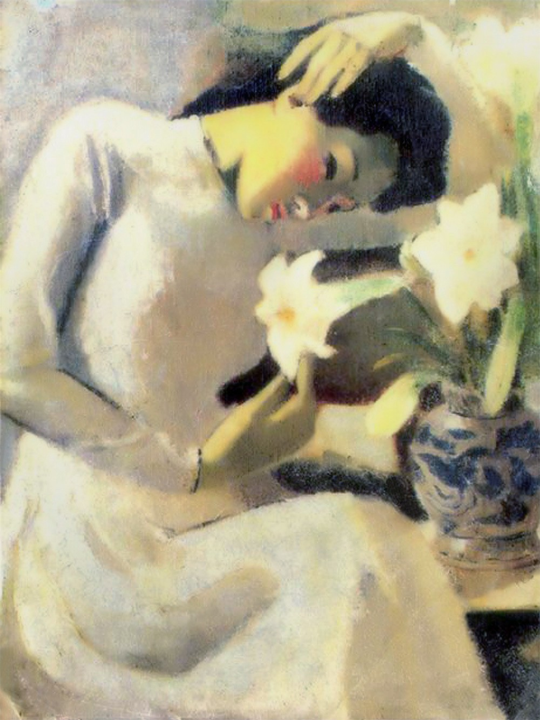
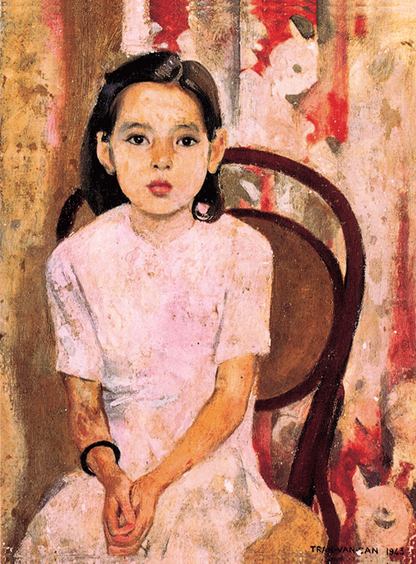
Ghé thăm nhà – Nguyễn Trọng Kiệm
Em Thúy – Trần Văn Cẩn
Thiếu nữ bên hoa huệ - Tô Ngọc Vân
Cái bát – Nguyễn Sĩ Ngọc
Bầu trời đầy sao - Van Gogh
Chơi ô ăn quan – Nguyễn Phan Chánh

Slide 4
Bầu trời đầy sao - Van Gogh
Ghé thăm nhà – Nguyễn Trọng Kiệm

Slide 5
Chơi ô ăn quan – Nguyễn Phan Chánh
Cái bát – Nguyễn Sĩ Ngọc

Slide 6
Thiếu nữ bên hoa huệ - Tô Ngọc Vân
Em Thúy – Trần Văn Cẩn

Slide 7
CHỦ ĐỀ: HƯỚNG NGHIỆP
BÀI 14:
TÌM HIỂU NGÀNH NGHỀ
MĨ THUẬT TẠO HÌNH

Slide 8
01
QUAN SÁT
VÀ NHẬN THỨC

Slide 9
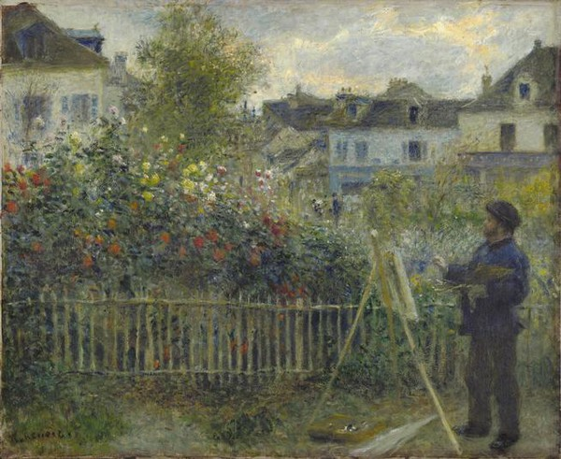
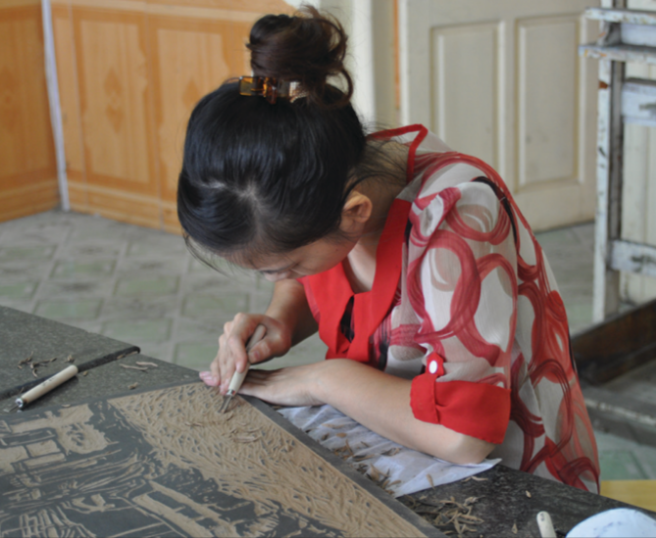
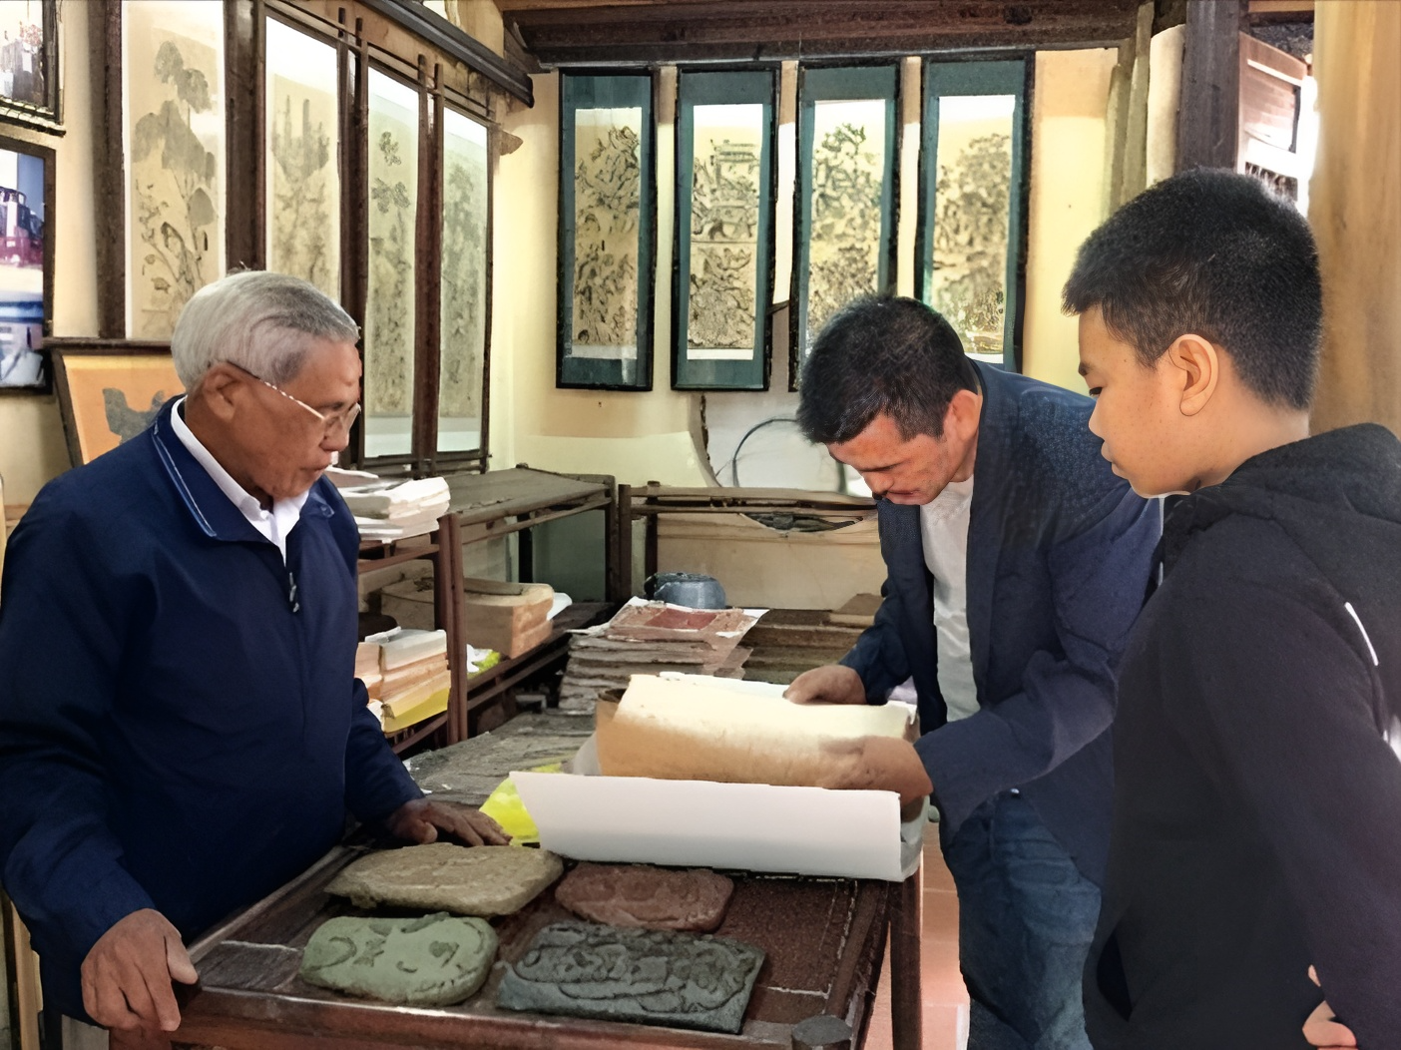
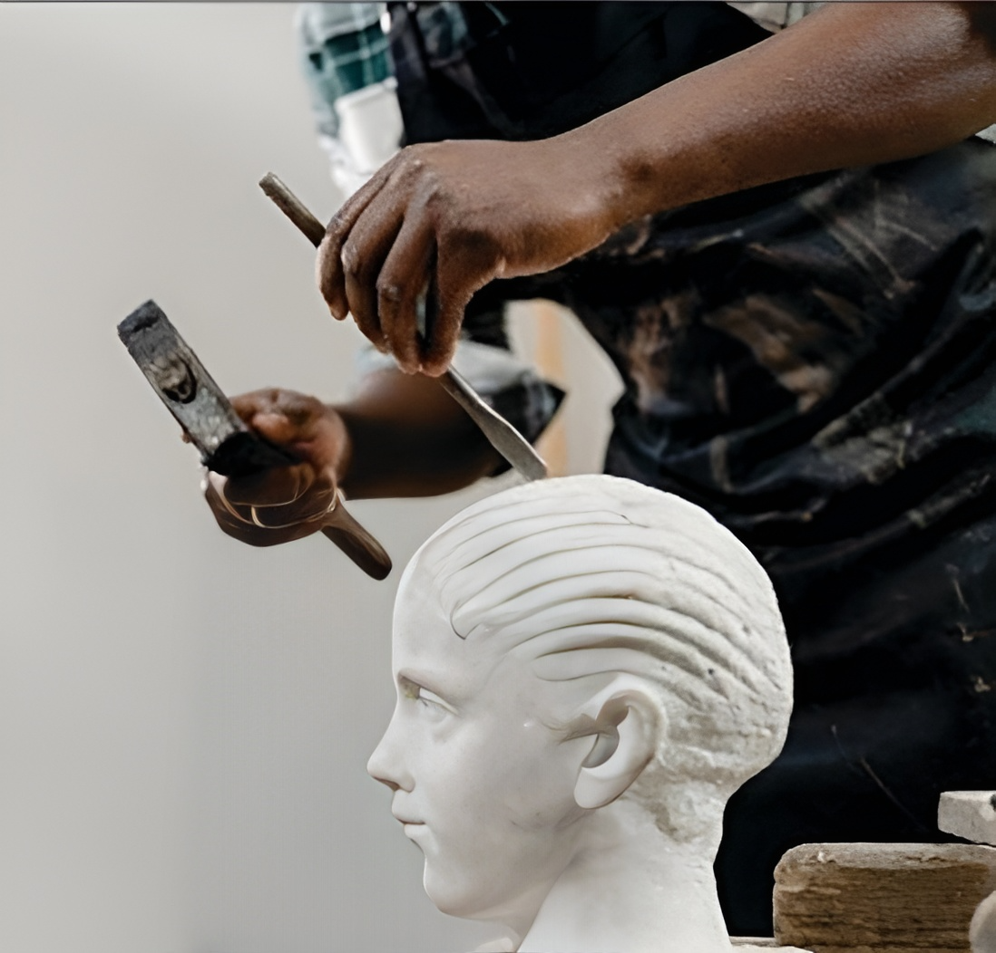
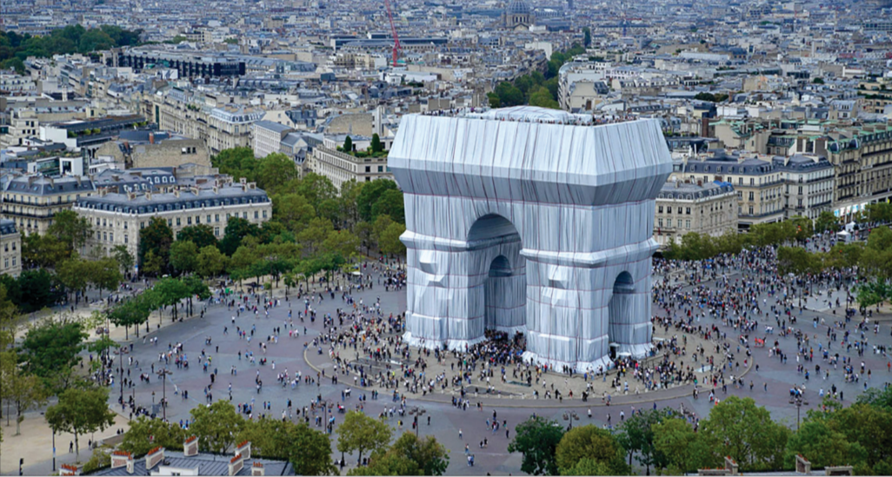
Quan sát bức tranh và ghép thông tin cho phù hợp
Họa sĩ Claude Monet
đang vẽ tranh trong vườn
Tác phẩm bọc vải Khải hoàn môn của
các nghệ sĩ Christo và Jeanner - Claude
Nhà điêu khắc đang tạc tượng đá
Nghiên cứu nghệ thuật tranh dân gian Đông Hồ tại gia đình nghệ nhân Nguyễn Đăng Chế
Công đoạn khắc ván để in tranh

Slide 10
Họa sĩ Claude Monet đang vẽ tranh trong vườn

Slide 11
Công đoạn khắc ván để in tranh

Slide 12
Nghiên cứu nghệ thuật tranh dân gian Đông Hồ
tại gia đình nghệ nhân Nguyễn Đăng Chế

Slide 13
Nhà điêu khắc đang tạc tượng đá
Tác phẩm bọc vải Khải hoàn môn của
các nghệ sĩ Christo và Jeanner - Claude

Slide 14

THẢO LUẬN NHÓM
Mỗi nhóm chọn ra 1 bức ảnh, dựa vào gợi ý SGK tr.60 để thuyết trình ngắn gọn về đặc trưng của ngành nghề mĩ thuật

Slide 15

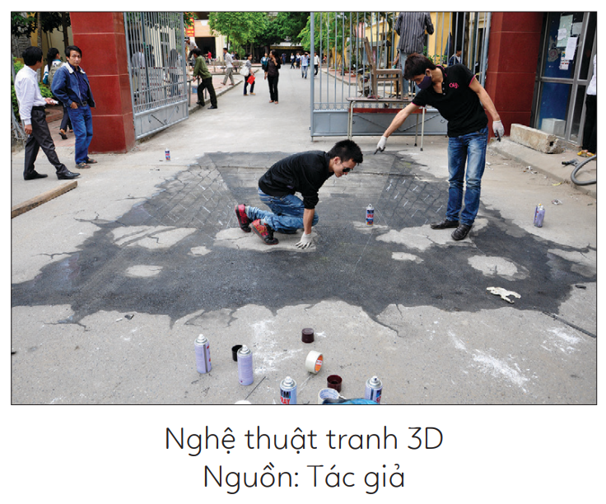
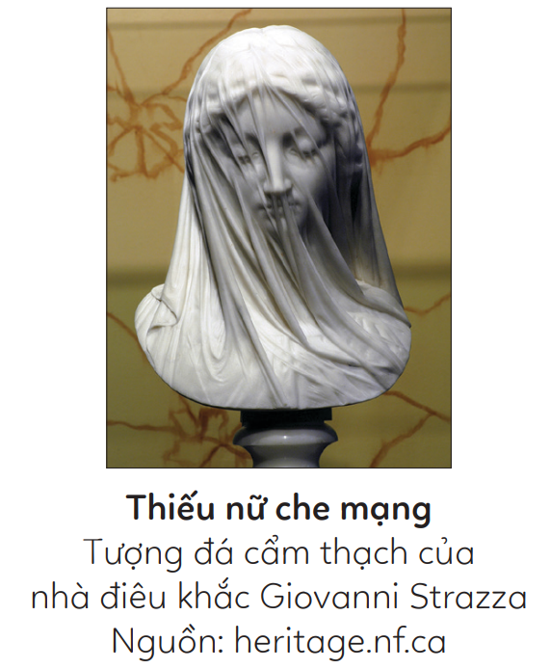

Slide 16
Gợi ý
Mĩ thuật là một lĩnh vực đặc biệt. Những người thuộc lĩnh vực này cần có năng khiếu chuyên biệt và ý tưởng độc đáo.
Tác phẩm mĩ thuật luôn đem đến những điều bất ngờ.
Ví dụ: họa sĩ vẽ hình ảnh trong tranh giống như ngoài thực tế; nghệ thuật 3D có thể đánh lừa mắt người xem; nghệ sĩ điêu khắc có thể diễn tả bề mặt cứng như đá, sắt trở thành mềm mại như lụa;...

Slide 17
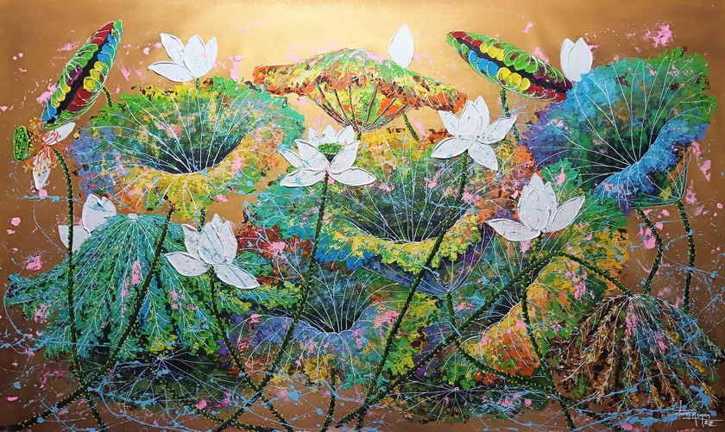
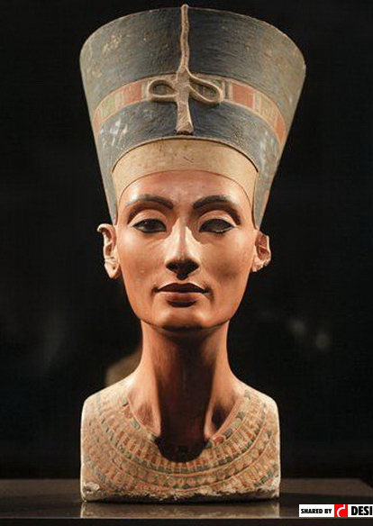
Quan sát một số hình ảnh về ngành nghề mĩ thuật

Slide 18
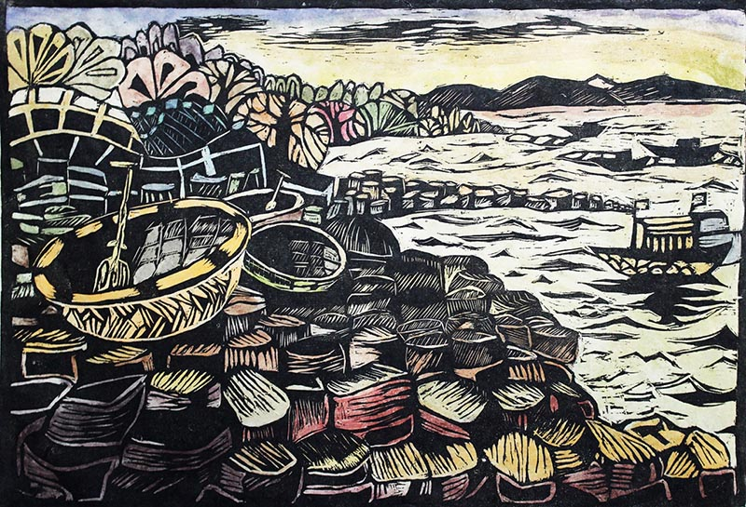
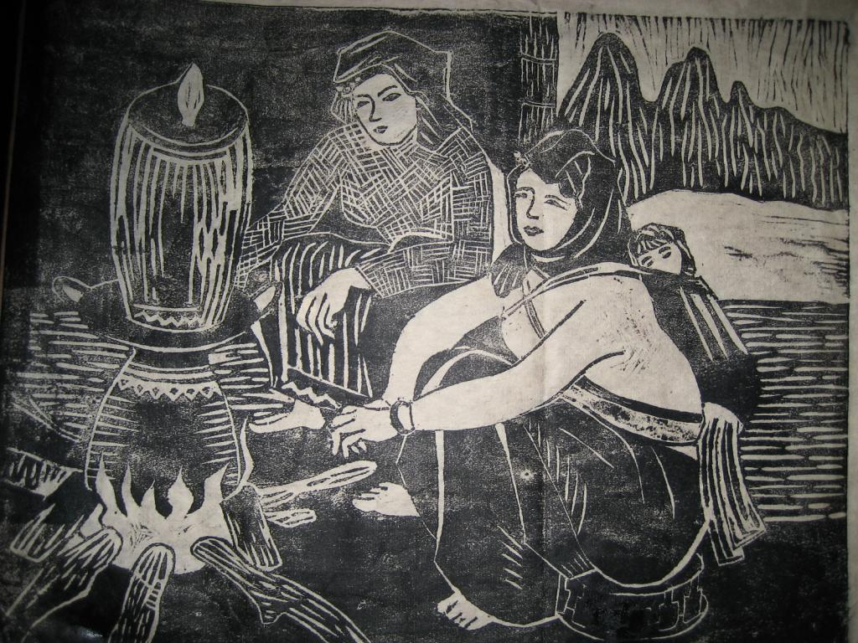
Quan sát một số hình ảnh về ngành nghề mĩ thuật

Slide 19
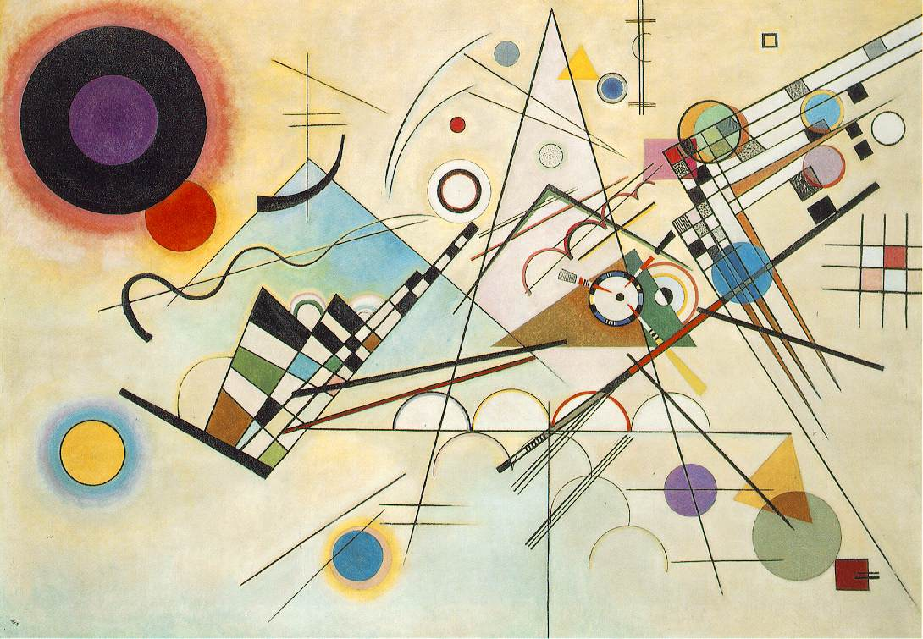
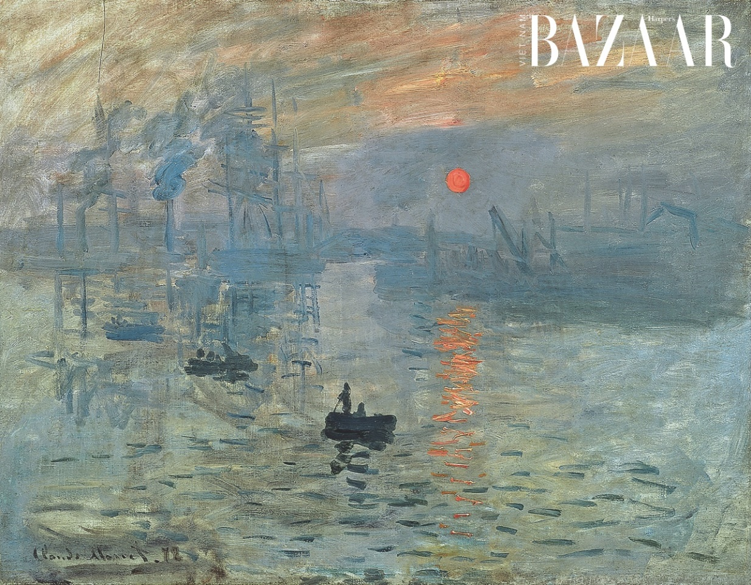
Quan sát một số hình ảnh về ngành nghề mĩ thuật

Slide 20
KẾT LUẬN
Mĩ thuật tạo hình gồm các nội dung: lí luận và lịch sử mĩ thuật, hội họa, đồ họa tranh in, điêu khắc và một số thể loại mĩ thuật mới như: nghệ thuật sắp đặt, trình diễn, Video Art,...
Người hoạt động trong ngành mĩ thuật tạo hình được gọi là họa sĩ, nhà điêu khắc, nghệ sĩ hoặc nhà lí luận phê bình mĩ thuật.
Mĩ thuật tạo hình là lĩnh vực cung cấp nhiều ngành nghề trong đời sống xã hội, đóng góp nhiều cơ hội việc làm.
Người học mĩ thuật tạo hình có kiến thức mĩ thuật cơ bản, có năng lực thẩm mĩ tốt nên có thể hoạt động trong lĩnh vực mĩ thuật ứng dụng.

Slide 21
02
SÁNG TẠO

Slide 22
Tìm ý tưởng
Bước 1:
Xác định ngành nghề muốn giới thiệu.
Bước 2:
Chọn những ý chính của nội dung bài giới thiệu.
Bước 3:
Xác định phương pháp thực hiện.

Slide 23
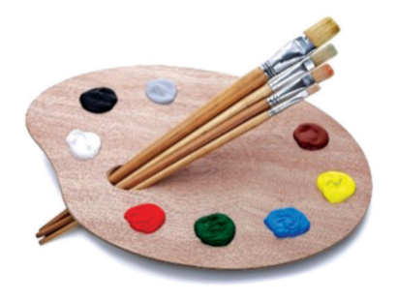
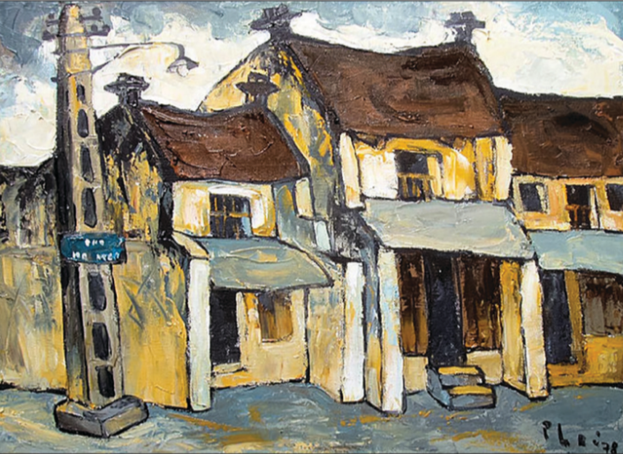
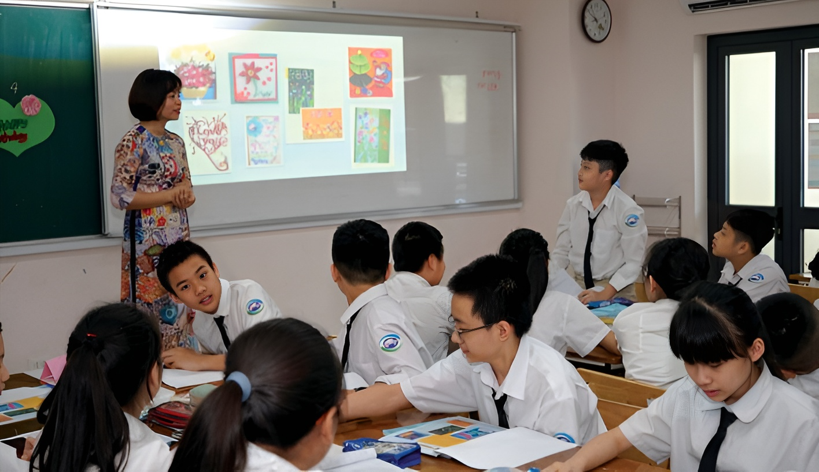
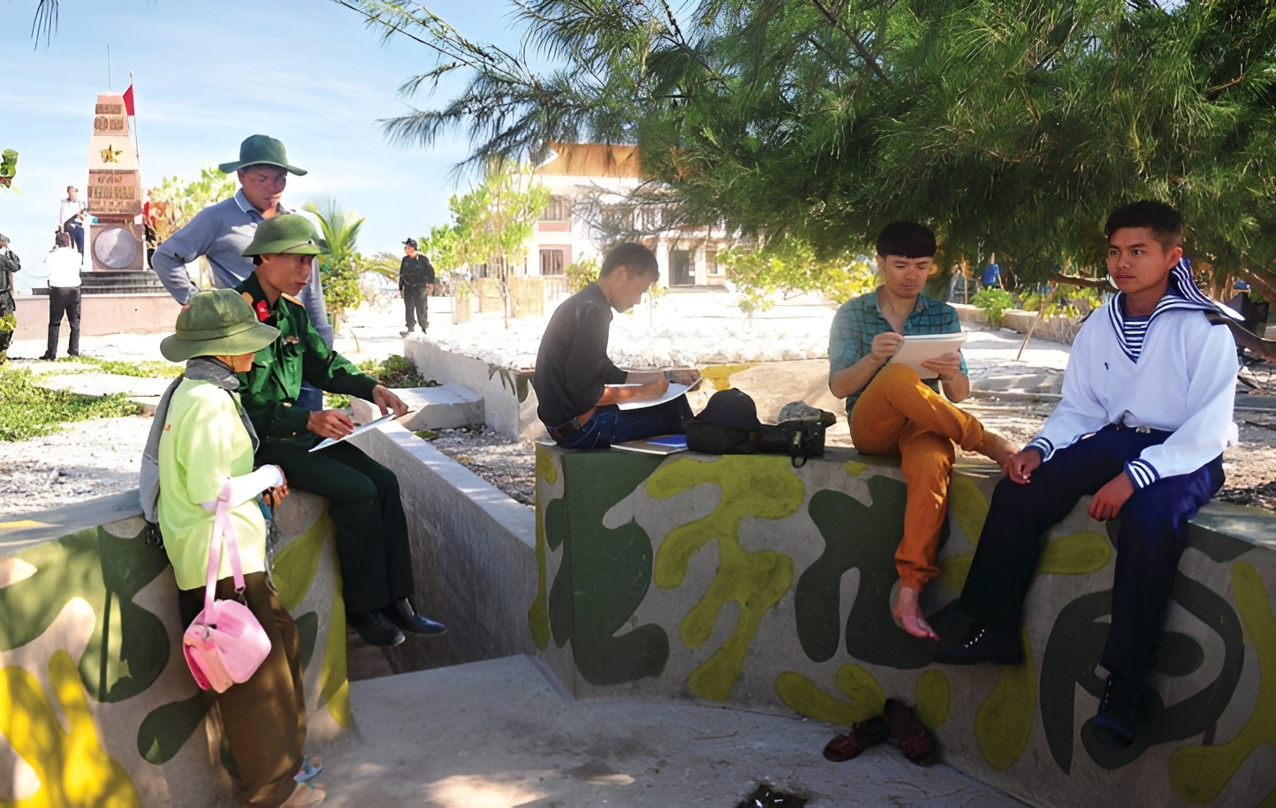
Các bước thực hiện sản phẩm mĩ thuật
1
2
3
4
Giới thiệu tên ngành nghề.
Giới thiệu về công việc của ngành nghề.
Giới thiệu về sản phẩm của ngành nghề.
Kết luận và nêu suy nghĩ của bản thân.

Slide 24

Tham khảo cách thực hiện sản phẩm mĩ thuật
Nguồn internet: https://www.youtube.com/watch?v=en8P0GpWA4k

Slide 25
03
LUYỆN TẬP

Slide 26
Xây dựng sản phẩm mĩ thuật
Em hãy sử dụng hình ảnh kết hợp với từ ngữ để xây dựng nội dung giới thiệu về một ngành nghề có liên quan đến mĩ thuật tạo hình.

Slide 27
LƯU Ý
Lựa chọn một ngành nghề bất kì có liên quan đến mĩ thuật tạo hình
Nội dung giới thiệu cần bao gồm ý chính như phần hướng dẫn ở trang trước
Thực hiện bằng bài viết, bản trình chiếu hoặc video

Slide 28
Bài tham khảo
Lĩnh vực mỹ thuật tạo hình là một thế giới đa dạng với nhiều nghề nghiệp độc đáo như điêu khắc, hội họa, trang trí nội thất, thiết kế đồ họa và nhiều hơn nữa. Sự đa dạng trong mỹ thuật tạo hình mang đến cơ hội sáng tạo không giới hạn và đồng thời khuyến khích những ý tưởng mới mẻ. Nghề điêu khắc biểu thị sự tinh tế và sức mạnh của các tác phẩm nghệ thuật từ các chất liệu tự nhiên như gỗ, đá và kim loại. Nghề hội họa khai thác màu sắc, ánh sáng và đường nét để thể hiện tâm hồn và suy tư của nghệ sĩ. Trang trí nội thất đóng góp vào không gian sống đẹp mắt và tinh tế, phản ánh cái tôi của người sử dụng. Thiết kế đồ họa là công việc sáng tạo các hình ảnh, biểu đồ, và đồ họa số để truyền tải thông tin một cách rõ ràng và hấp dẫn. Những họa tiết và trang trí từ đồ gốm và thủ công mỹ nghệ gợi lên nét đẹp văn hóa và truyền thống của mỗi vùng miền.

Slide 29
Sự đa dạng trong mỹ thuật tạo hình mang đến ý nghĩa về sự phát triển và bảo tồn văn hóa của từng cộng đồng. Các nghệ sĩ tạo hình có khả năng thể hiện cái tôi của mình thông qua từng tác phẩm, thể hiện cảm xúc và quan điểm cá nhân. Mỹ thuật tạo hình còn góp phần vào trang trí nghệ thuật đô thị, giúp làm đẹp và phát triển xã hội. Nghệ thuật thiết kế thời trang tạo nên phong cách và gu thời trang đa dạng và phong phú cho mọi người. Sự đa dạng trong mỹ thuật tạo hình mang đến cơ hội học hỏi và khám phá nhiều phong cách, kỹ thuật và lĩnh vực khác nhau. Nghệ sĩ và nhà thiết kế có khả năng ứng dụng và áp dụng kiến thức từ một lĩnh vực sang lĩnh vực khác, giúp tăng tính đa năng trong nghề nghiệp. Mỹ thuật tạo hình giúp tạo ra không gian sống đẹp mắt và tinh tế thông qua trang trí nội thất, đồ trang trí và các tác phẩm nghệ thuật khác. Sự đa dạng trong mỹ thuật tạo hình phản ánh sự đa chiều và phong cách riêng của từng nghệ sĩ, giúp làm nổi bật sự độc đáo trong từng tác phẩm.

Slide 30

Gợi ý ý tưởng thực hành
Khi thực hiện vẽ tranh sơn dầu, chúng ta sẽ tiến hành các bước vẽ tranh sơn dầu nhiều lớp. Thực hiện lần lượt các màu đậm vẽ trước và màu nhạt vẽ sau.
Vẽ tranh sơn dầu
Nếu trong quá trình thực hiện các quy trình vẽ tranh sơn dầu bạn gây ra lỗi khi sử dụng kỹ thuật vẽ sơn dầu sai, bạn chỉ cần sử dụng một chút dầu hỏa hoặc xăng, bôi đều lên vị trí cần tẩy, và rồi dùng bay để cạo nhẹ là nó sẽ bong ra.

Slide 31
Trưng bày, giới thiệu sản phẩm
Tên ngành nghề được nêu trong sản phẩm là gì?
Thông tin bổ sung cho bài giới thiệu của mình, của bạn.
Giới thiệu những sản phẩm mà ngành đó tạo ra.
Nêu những cơ hội chọn ngành nghề liên quan đến mĩ thuật.

Slide 32
04
VẬN DỤNG

Slide 33

THẢO LUẬN NHÓM
Dựa theo cách xây dựng nội giới thiệu trong bài, em có thể thực hiện giới thiệu các ngành nghề, sản phẩm của quê hương để chia sẻ hiểu biết của bản thân với bạn bè, khách du lịch và cả cộng đồng.

Slide 34
KẾT LUẬN
Để trở thành nghệ sĩ tạo hình chuyên nghiệp, cần phải học tập trong các trường mĩ thuật. Hằng năm, các nhà trường mĩ thuật đều tổ chức tuyển sinh với các ngành hội họa, đồ họa, điêu khắc, lí luận mĩ thuật.
Sưu tập, trưng bày tác phẩm mĩ thuật vừa là hoạt động trao đổi, mua bán vừa là hình thức giới thiệu tác phẩm với công chúng.

Slide 35
HƯỚNG DẪN VỀ NHÀ
Ôn lại kiến thức đã học về ngành nghề mĩ thuật tạo hình.
Đọc và tìm hiểu trước nội dung Bài 15: Vai trò của mĩ thuật tạo hình trong đời sống.
Hoàn thành sản phẩm nội dung giới thiệu về một ngành nghề có liên quan đến mĩ thuật tạo hình.

Slide 36
CẢM ƠN CÁC EM ĐÃ CHÚ Ý
LẮNG NGHE!

